Slide 1
Apprendre
à propos de votre salut
Objectif d'apprentissage : Selon besoin
Défini par l'écriture
Méthodologie interprétative
Partie 1: Exégèse
Partie 2: Exposition
Étude participative:
Partie
Question/Réponse
Partie conférence
Tout le monde impliqué
Un examen de Col. 1.1-2

Slide 2
Prescriptio
Lettre d'identité
Superscriptio:
expéditeur de la lettre
Adscriptio:
destinataire de la lettre
Salutatio:
salutation
Superscriptio:
Adscriptio:
Salutatio:
.
Παῦλος
ἀπόστολος
Χριστοῦ* Ἰησοῦ
διὰ θελήματος θεοῦ
καὶ
Τιμόθεος
ὁ ἀδελφὸς
ἐν * Κολοσσαῖς
ἁγίοις καὶ πιστοῖς
τοῖς… ἀδελφοῖς
ἐν Χριστῷ*
χάρις
ὑμῖν
καὶ
εἰρήνη
ἀπὸ θεοῦ
πατρὸς ἡμῶν* .
Paul
Apôtre
De Christ Jésus
Par la volonté de Dieu
et
Timothine
Notre frère
Parmi les colosors
sacré et fidèle
Aux ... frères
dans le Christ
Miséricorde
avec vous
et
Paix
de Dieu
Notre père

Slide 3
Programme d'études
démonté
Exégétique
Structure
Introduction
I. Faites confiance à l'unité.
(1: 1)
II. Approfondir votre relation.
(1: 2a)
Iii. Profitez de la présence de
Dieu (1: 2b).
Conclusion

Slide 4
Introduction
1. Combien d'expéditeurs cette lettre a-t-elle?
2. Qui était Timothy?
3. Quelle était la situation derrière cette lettre?
4. Où était Kolossä?
5. Quelle était la demande de prière de Paul pour les Colossiens?
6. Comment pouvons-nous obtenir le sens du texte du "retour à
l'époque"?

Slide 5
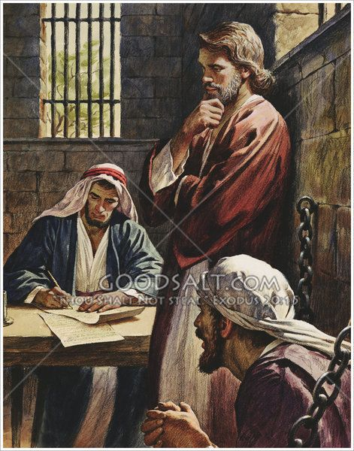
Introduction
I. Faites confiance aux détails. (1: 1)
1. Qui étaient la lettre de l'expéditeur?
2. Quelle était la position de chaque expéditeur?
3. Que signifie "apôtre" dans ce contexte?
4. Que signifie «notre frère» dans ce contexte?
5. Comment obtenez-vous de «l'apôtre» pour faire confiance aux détails?
Παῦλος ἀπόστολος Χριστοῦ*
Ἰησοῦ διὰ θελήματος θεοῦ
καὶ Τιμόθεος ὁ ἀδελφὸς
Paul, un apôtre du Christ Jésus par la volonté de Dieu, et Timotheus, notre frère,

Slide 6
1. Quel est l'ID clé du récepteur de lettres?
2. Quel est le lien entre «saint et fidèle» et «en Christ»?
3. Où est le concept de relation dans ce verset?
Introduction
I. Faites confiance aux détails (1: 1)
II. Approfondir votre relation (1: 2a)
τοῖς ἐν Κολοσσαῖς ἁγίοις
καὶ πιστοῖς ἀδελφοῖς
ἐν Χριστῷ,
Le saint parmi les colosseurs et Frères fidèles en Christ.

Slide 7
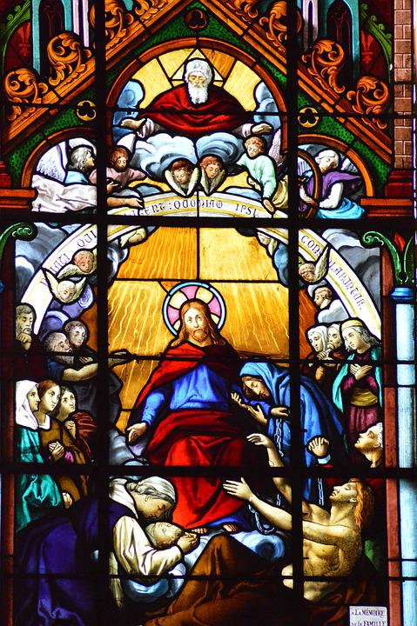
1. Quelle est la forme littéraire de cette expression?
2. Définir le sens de «grâce» (χάρις).
3. Définir le sens de «paix» (εἰρήνη).
4. Que sous-entend l'expression θεοῦ πατρὸς ἡμῶν?
5. Quel est le lien entre ces mots?
χαίρειν (2 Jean 10).
χάρις (Col. 1:2b)
εἰρήνη (Col. 1:2b)
Introduction
I. Faites confiance aux détails. (1: 1)
Ii Approfondissez votre relation. (1: 2a)
Iii. Profitez du présent de Dieu. (1: 2b).
χάρις ὑμῖν καὶ εἰρήνη
ἀπὸ θεοῦ πατρὸς ἡμῶν* .
Grâce à vous et paix de la part de Dieu notre Père
11 Et maintenant, frères, Shalom! Asseyez-vous, Suivez mes conseils dans l'ordre, accordez-vous, vivez en shalom et le Dieu d'amour et de shalom sera avec vous. 2 Cor. 13:11
Λοιπόν, ἀδελφοί, χαίρετε, καταρτίζεσθε, παρακαλεῖσθε, τὸ αὐτὸ φρονεῖτε, εἰρηνεύετε, καὶ ὁ θεὸς τῆς ἀγάπης καὶ εἰρήνης ἔσται μεθʼ ὑμῶν*

Slide 8
La praescriptio des vieilles lettres en dit long:
1. Paul a exprimé son amour pour les Colossiens et son désir de les aider.
2. Le thème général de 1:1-2 est le salut, compris autour de l'idée de "frères".
3. Les éléments d'expansion dans 1: 1-2 développent ce thème comme signaux pour des points de discussion ultérieurs.
De la Praescriptio nous apprenons :
1) la base de l'autorité pour notre compréhension du salut.
2) les obligations de rachat de la « relation ».
3) la richesse du flux continu de grâce et de paix dans nos vies.
Présentation
I. Faites confiance aux détails (1:1)
II. Approfondissez votre relation (1:2a)
III. Profitez de la présence de Dieu (1:2b).
Conclusion
La question obsédante à emporter:
À quel point est-ce que je comprends vraiment mon expérience du salut?

